Slide 1
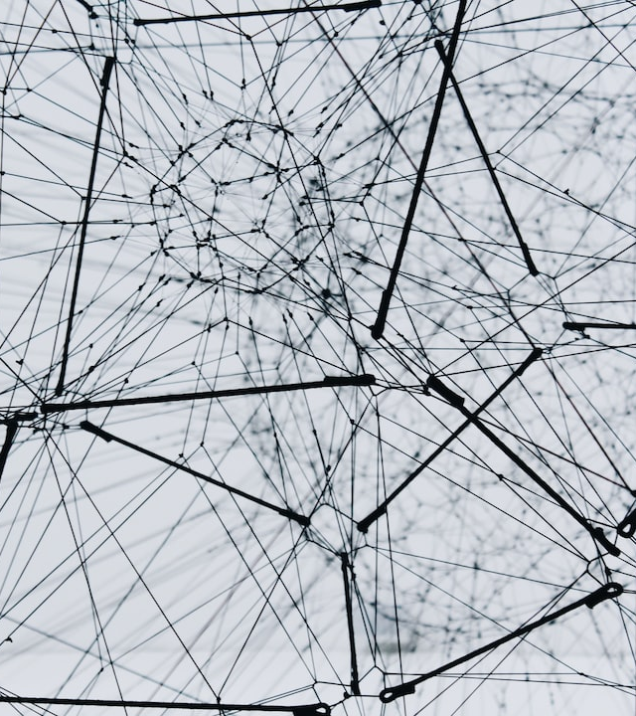

Microsoft AI-900
Andres Felipe Silva
afsilva6236@soy.sena.edu.co

Slide 2
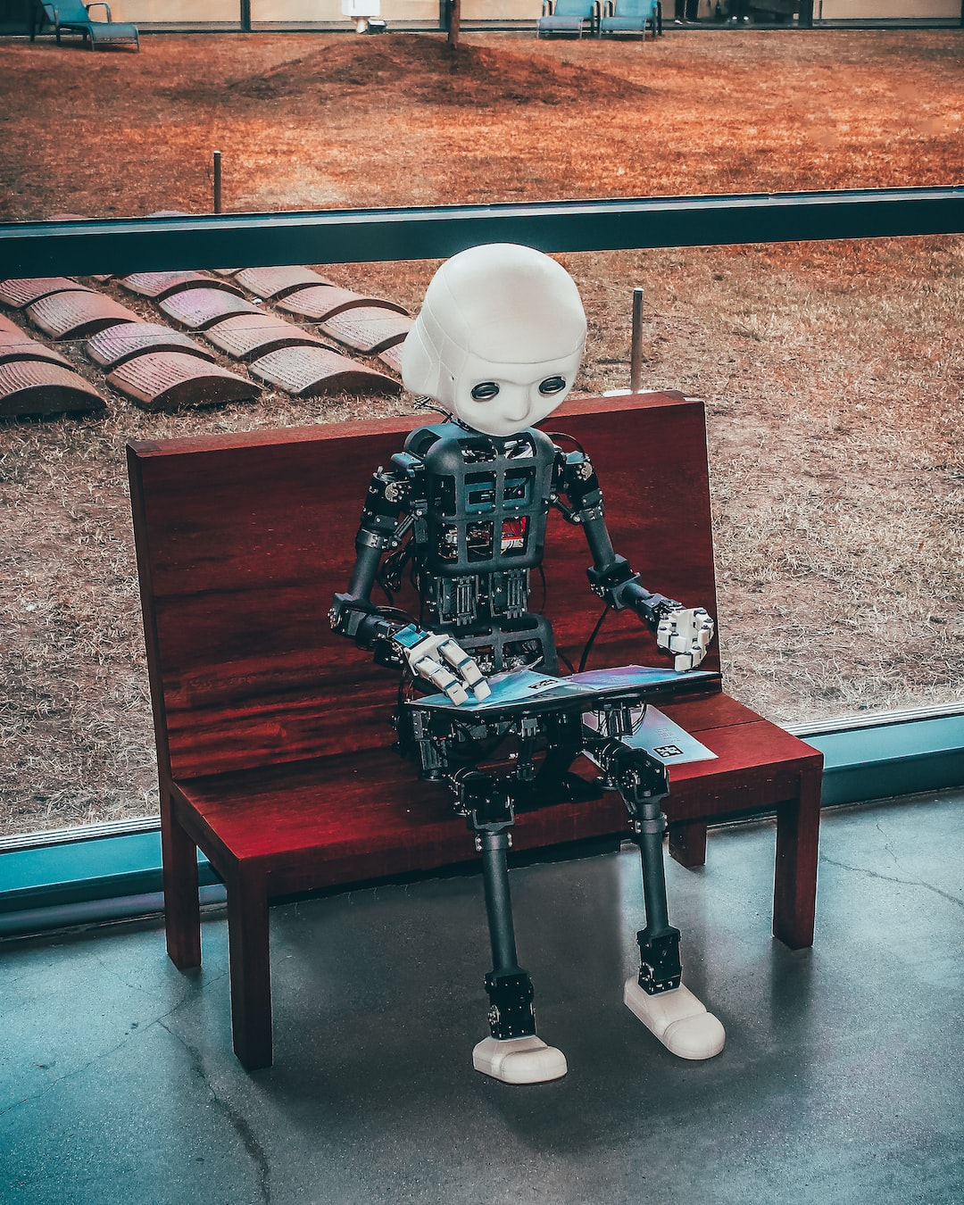
Importancia de la percepción artificial
Capacidad de las máquinas para interpretar y comprender el entorno que las rodea adquiere una relevancia sin precedentes.
La percepción artificial, que abarca áreas como Computer Vision y Procesamiento de Lenguaje Natural (NLP), no solo impulsa la automatización de tareas complejas, sino que también amplía nuestras capacidades cognitivas y mejora la interacción entre humanos y máquinas.
En un mundo inundado de datos visuales y textuales, la percepción artificial permite a las computadoras analizar imágenes, videos y texto con una precisión y velocidad que antes eran inimaginables.
Kili-technology

Slide 3
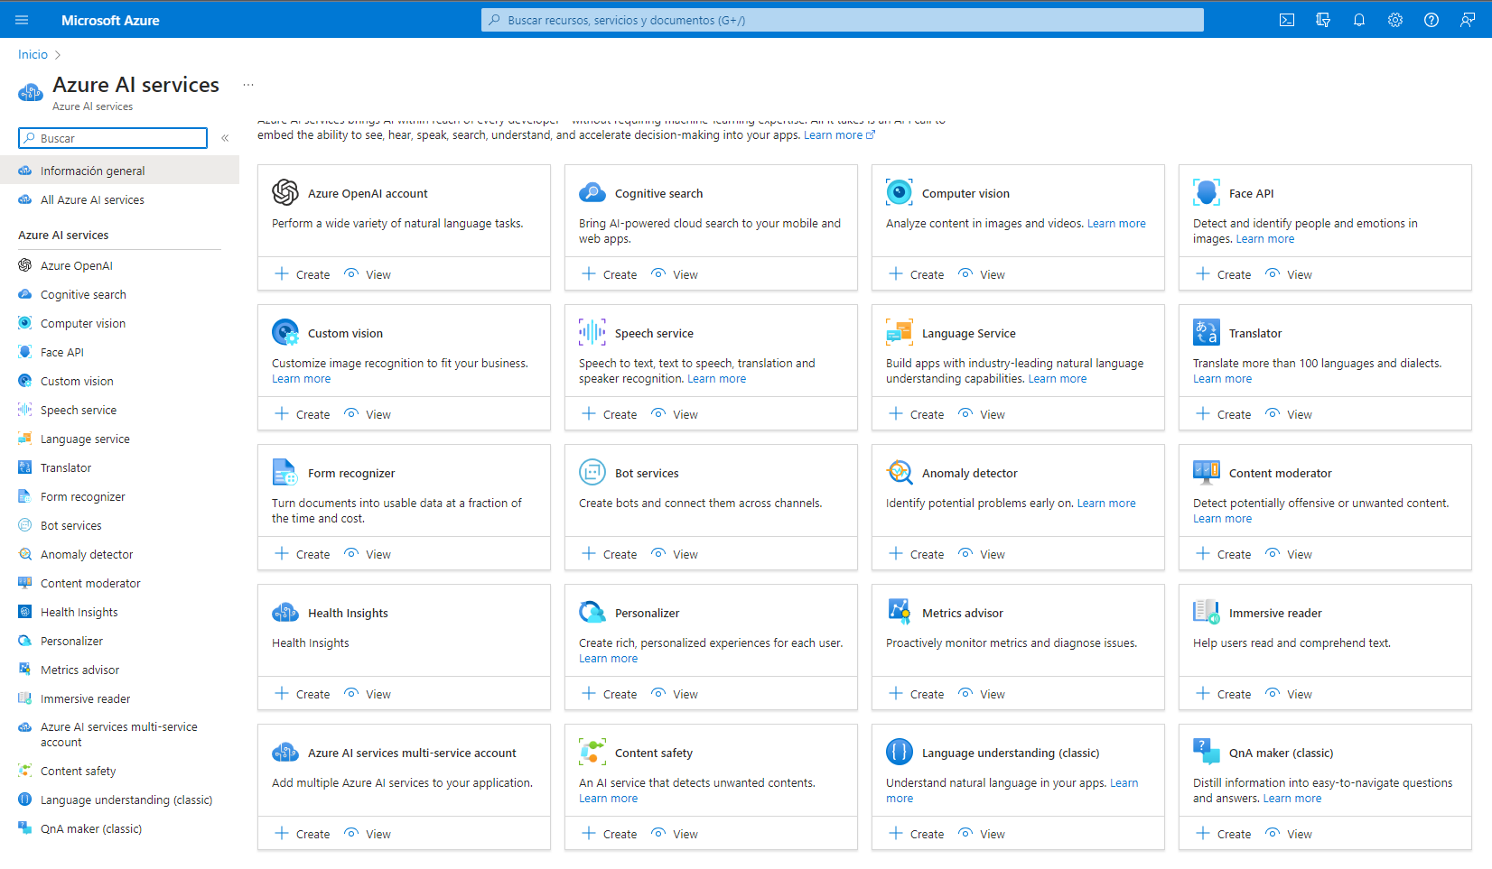
Cognitive services with Microsoft Azure

Slide 4

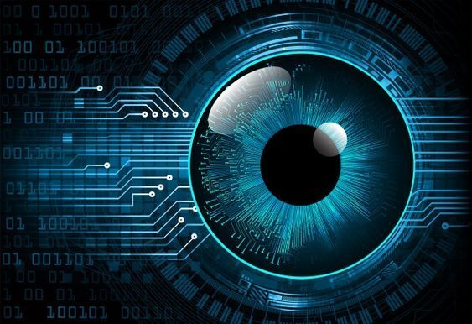
Presentation of challenges
Computer vision
Natural language processing
Image classification
Text translation
Presentation of challenges
and3felipe@gmail.com

Slide 5
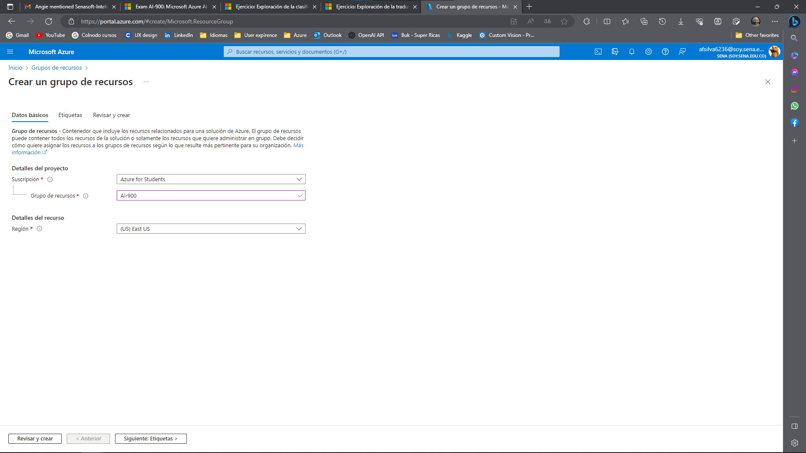

Slide 6
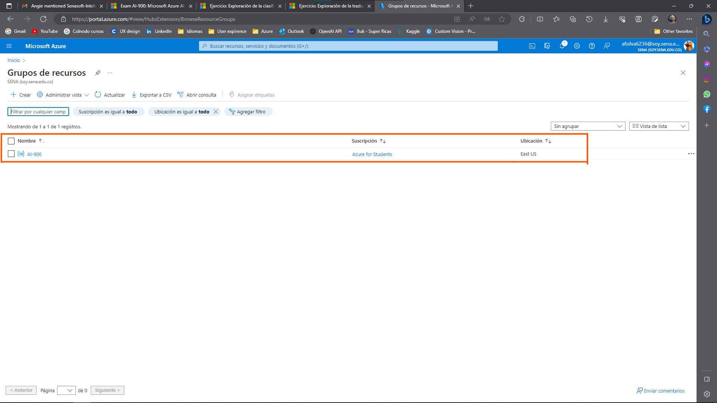

Slide 7
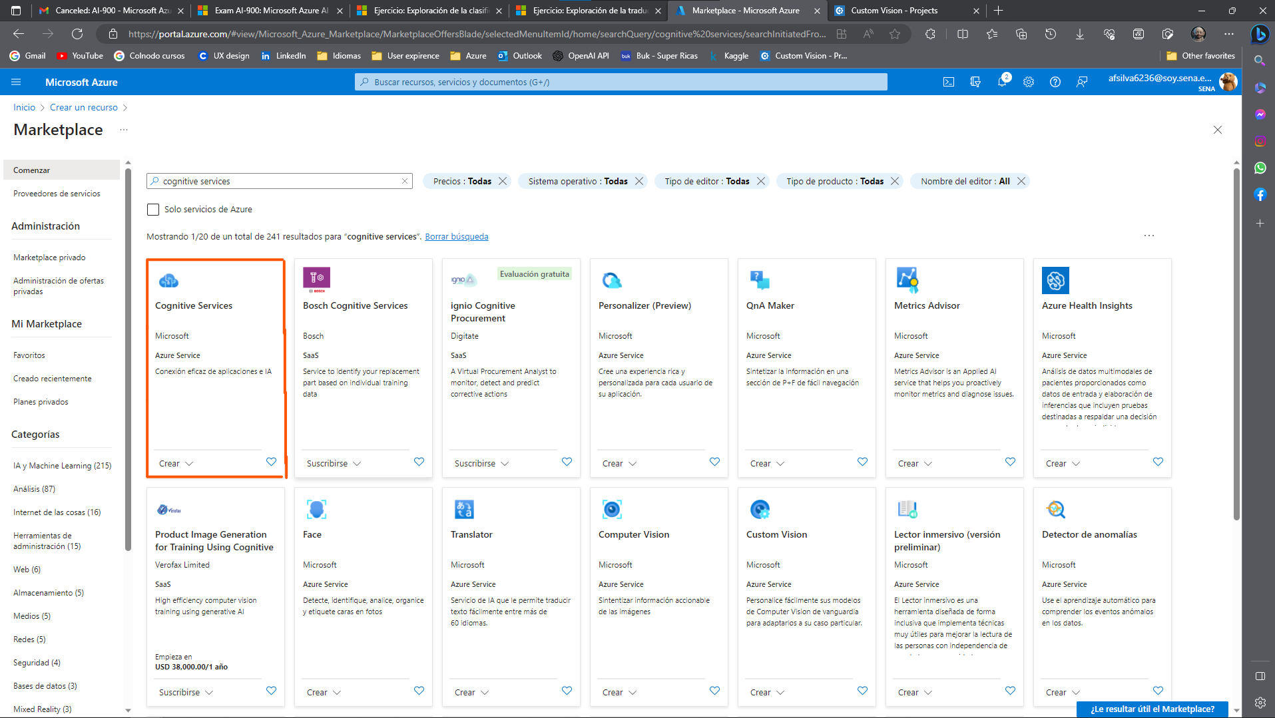

Slide 8
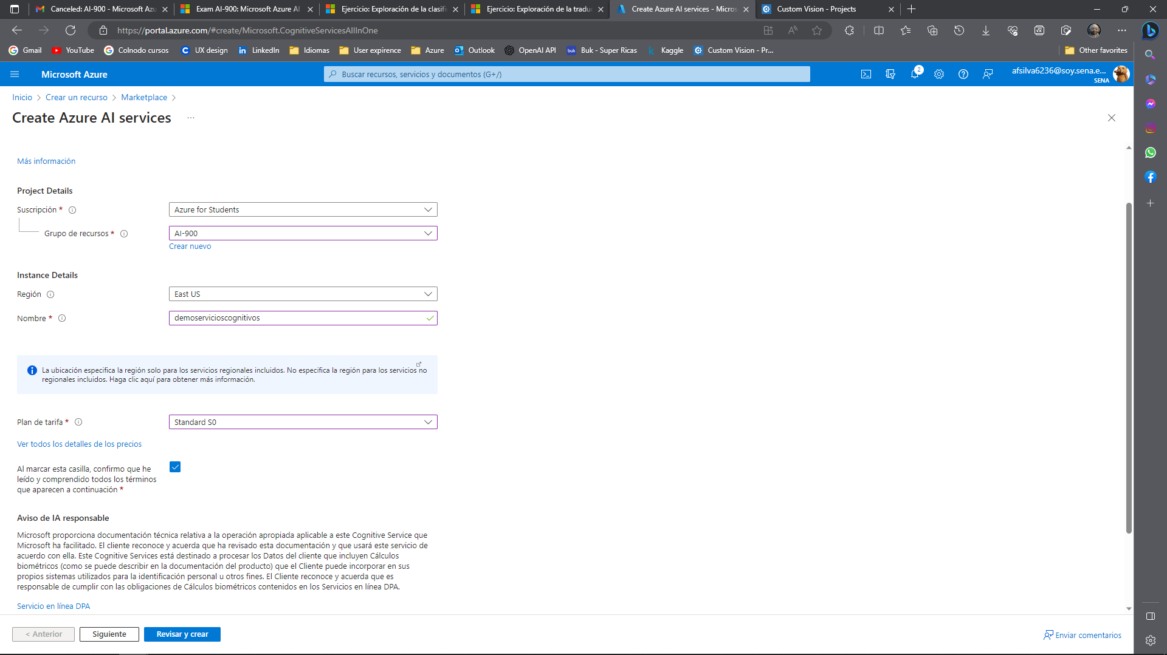

Slide 9
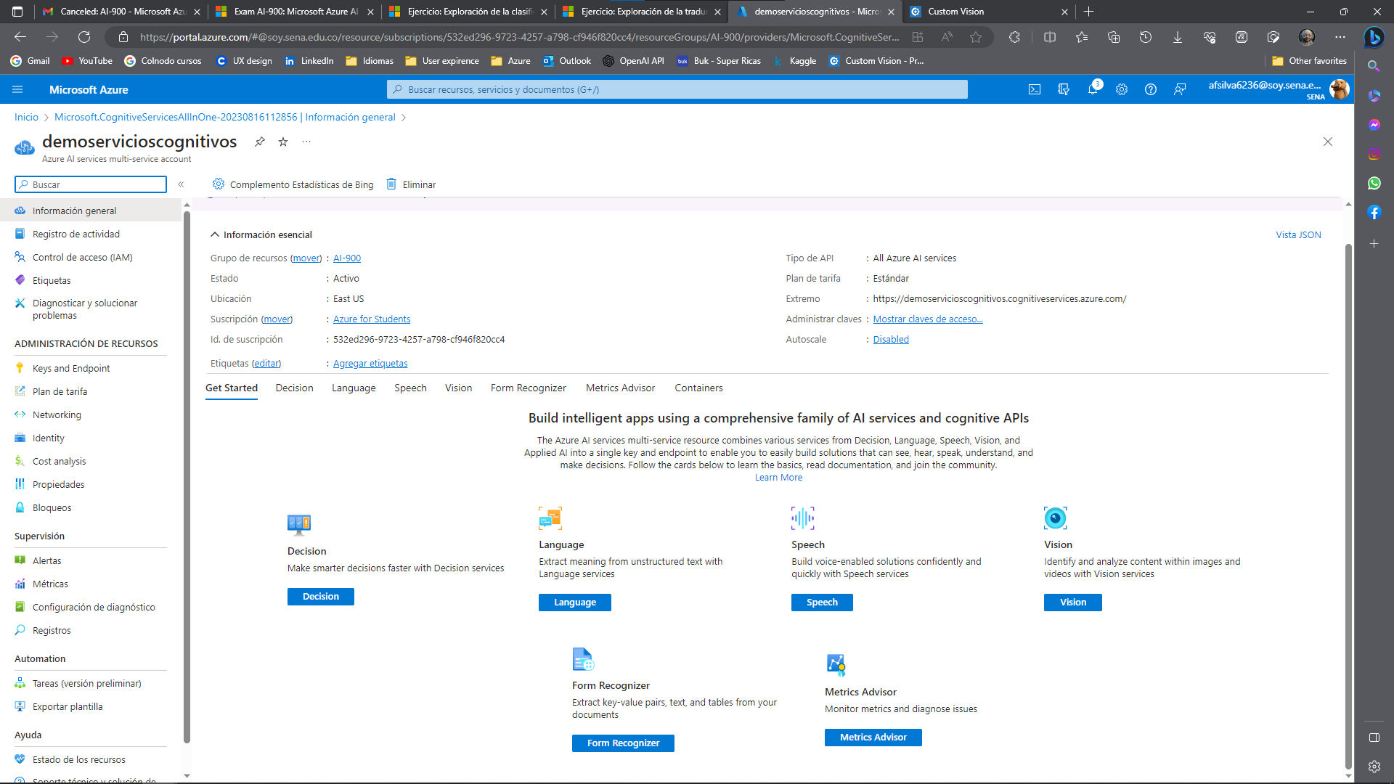

Slide 10
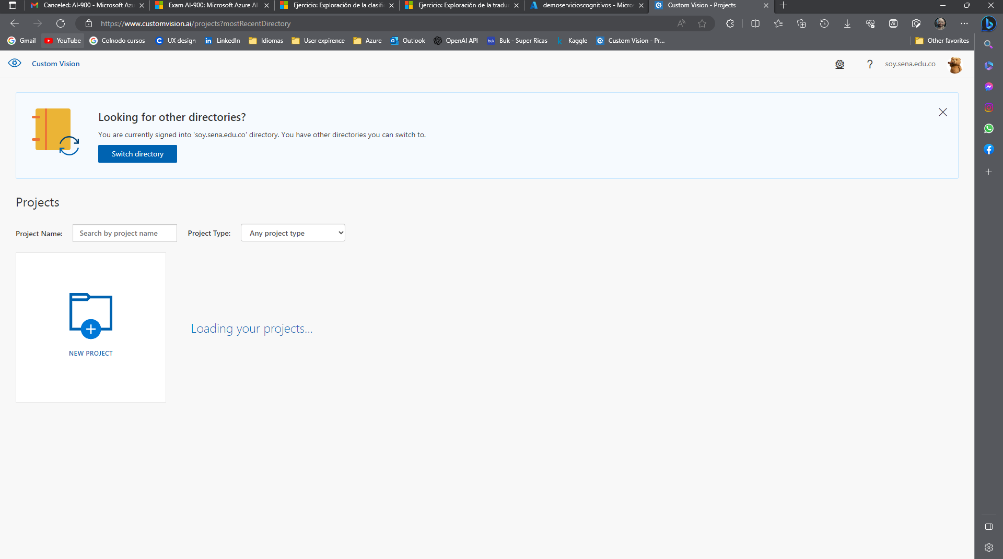

Slide 11
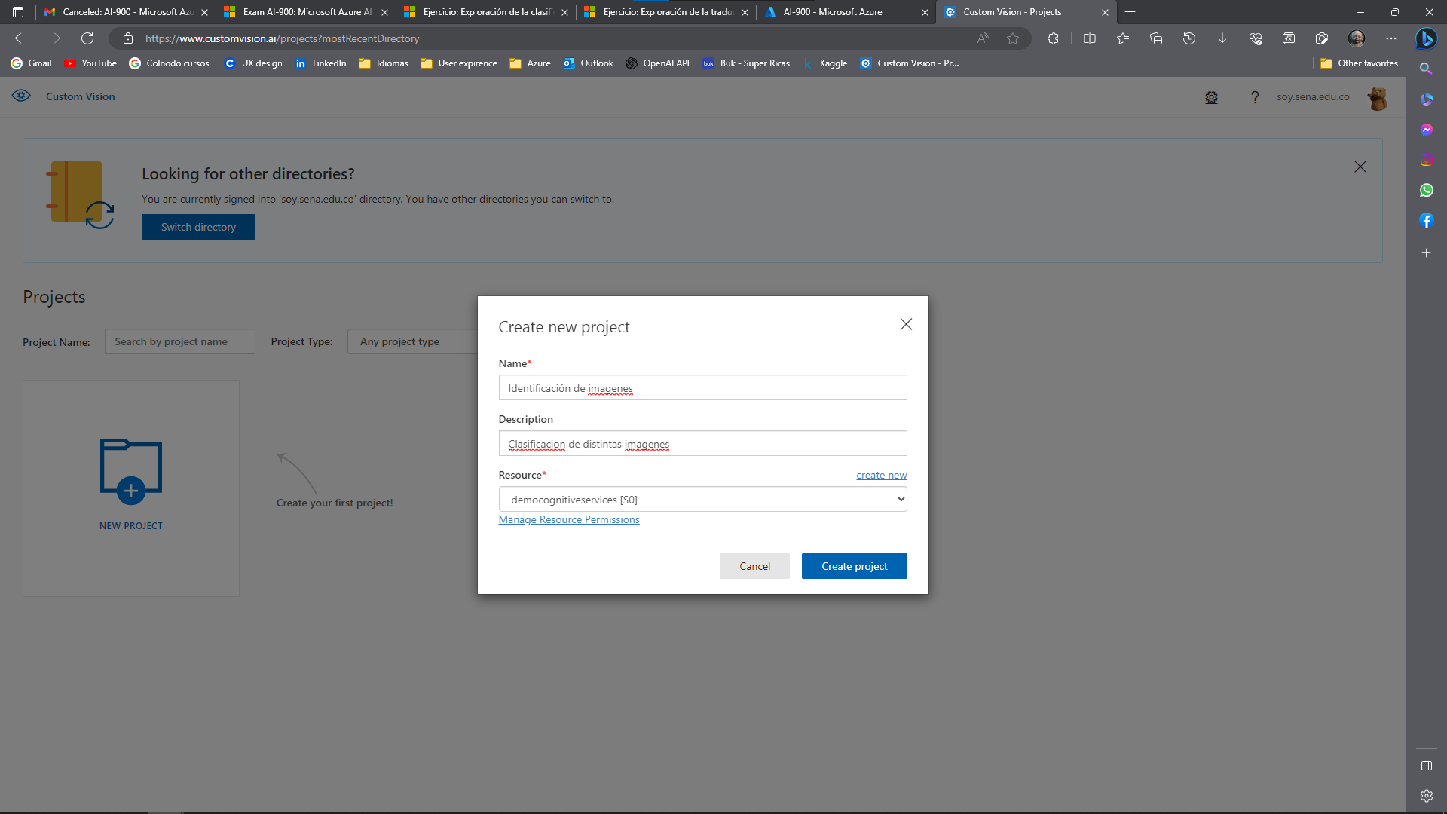

Slide 12
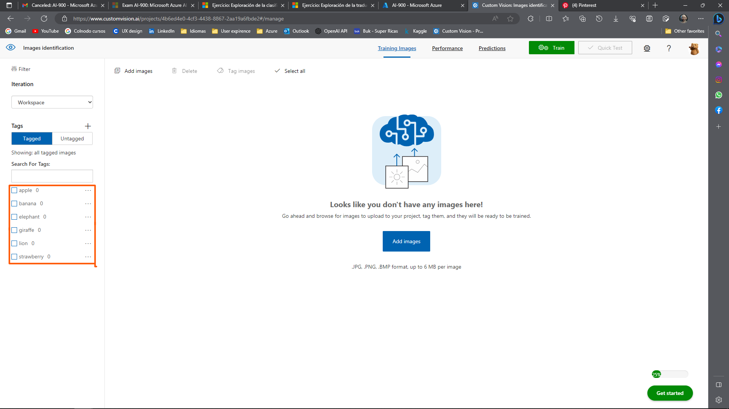

Slide 13
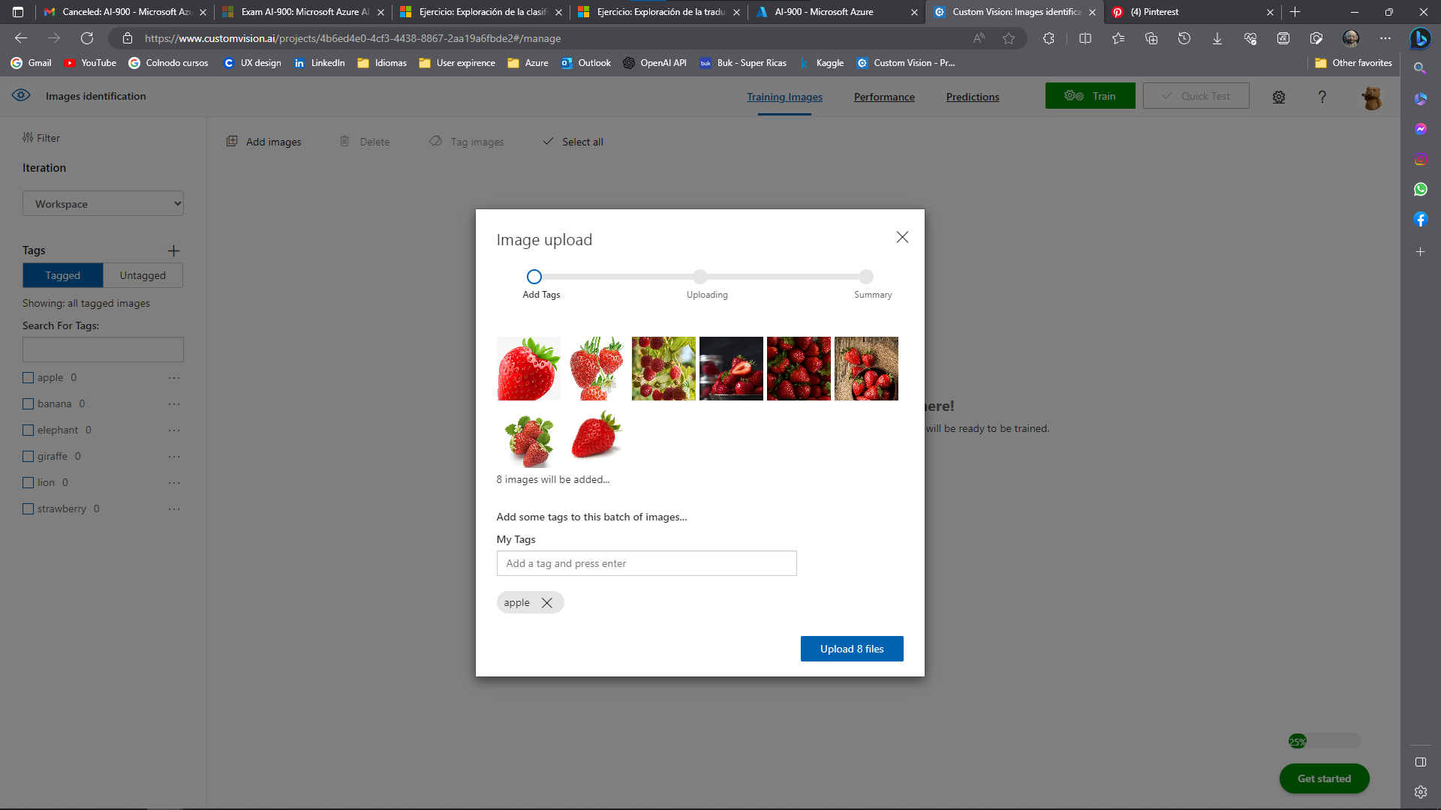

Slide 14
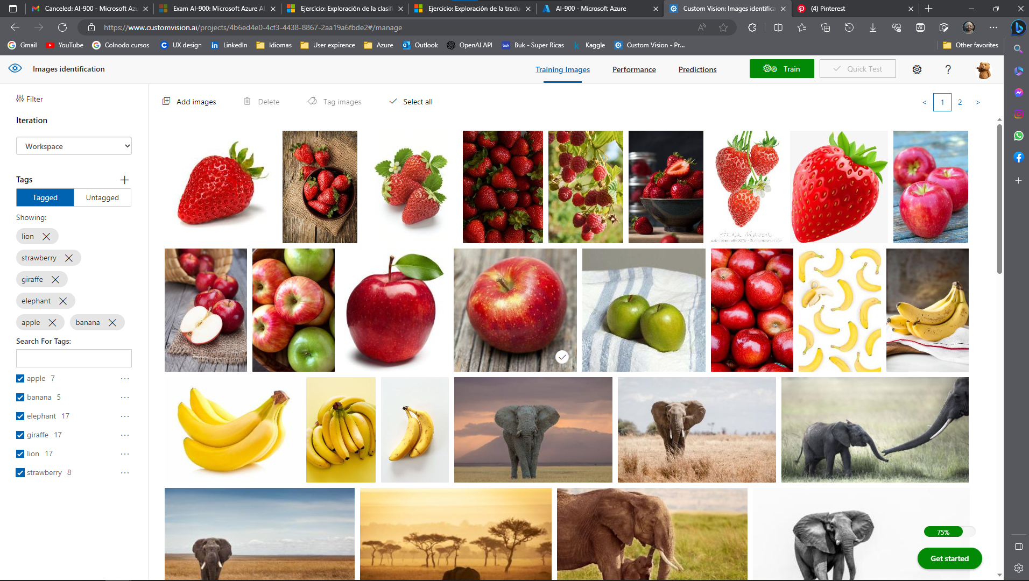

Slide 15
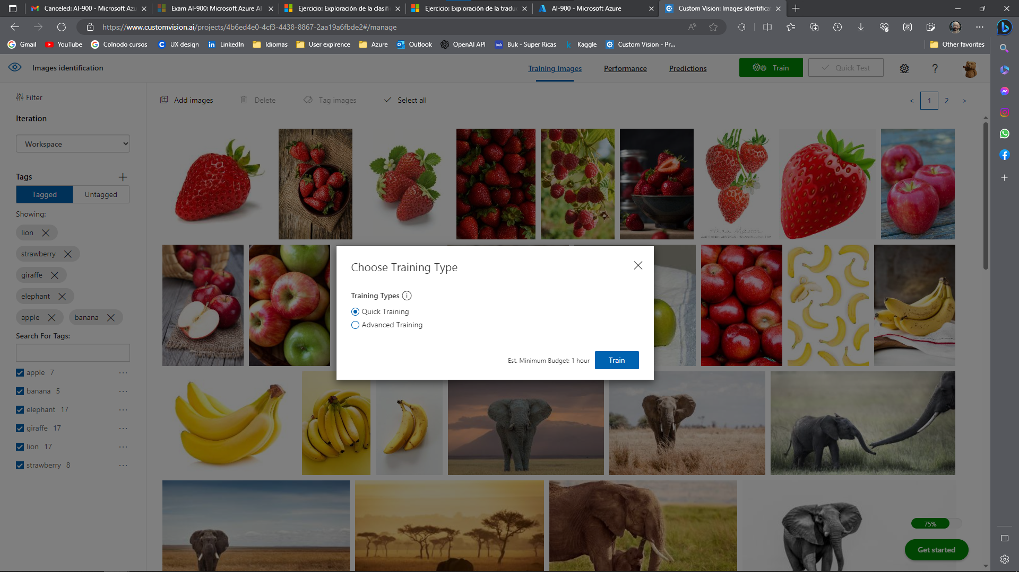

Slide 16
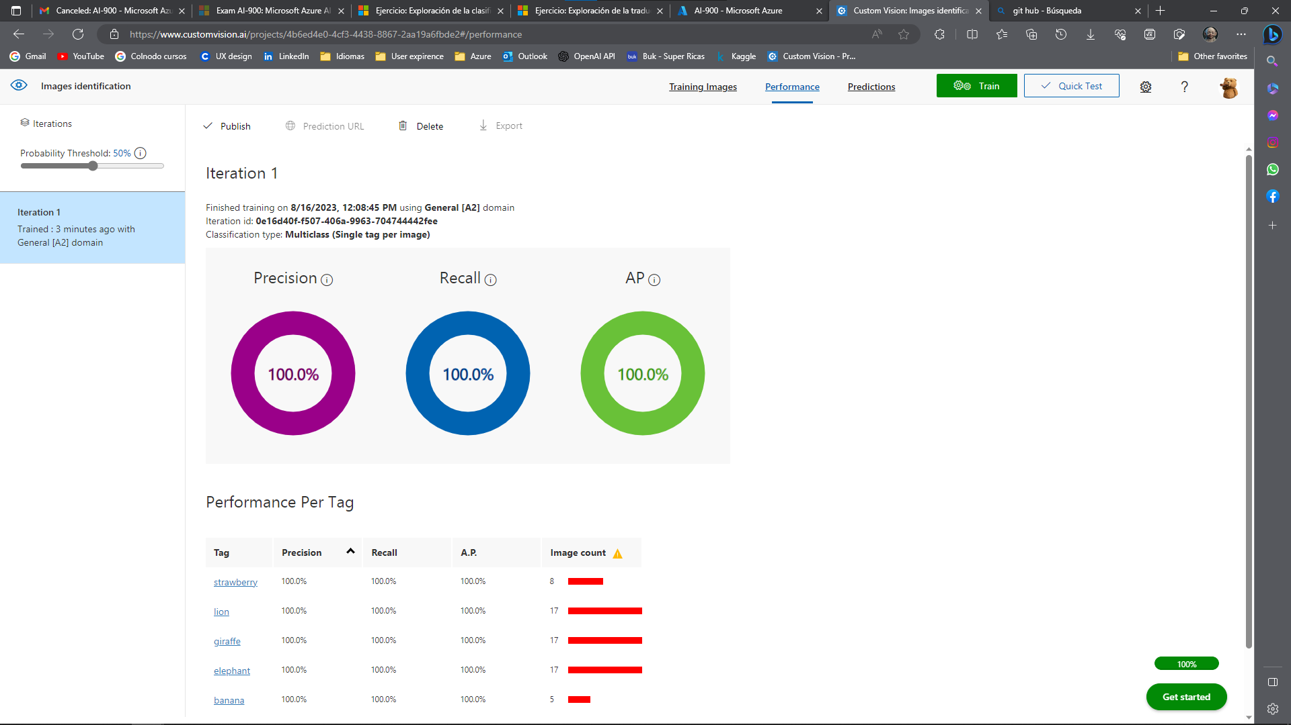

Slide 17
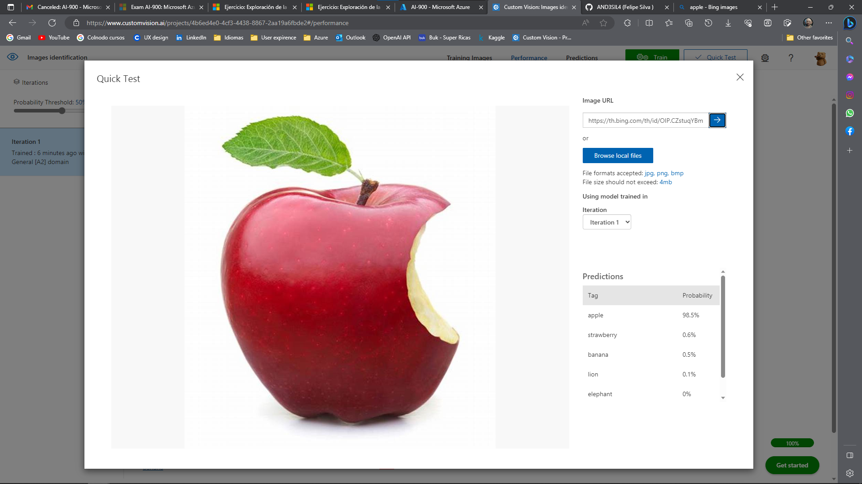

Slide 18
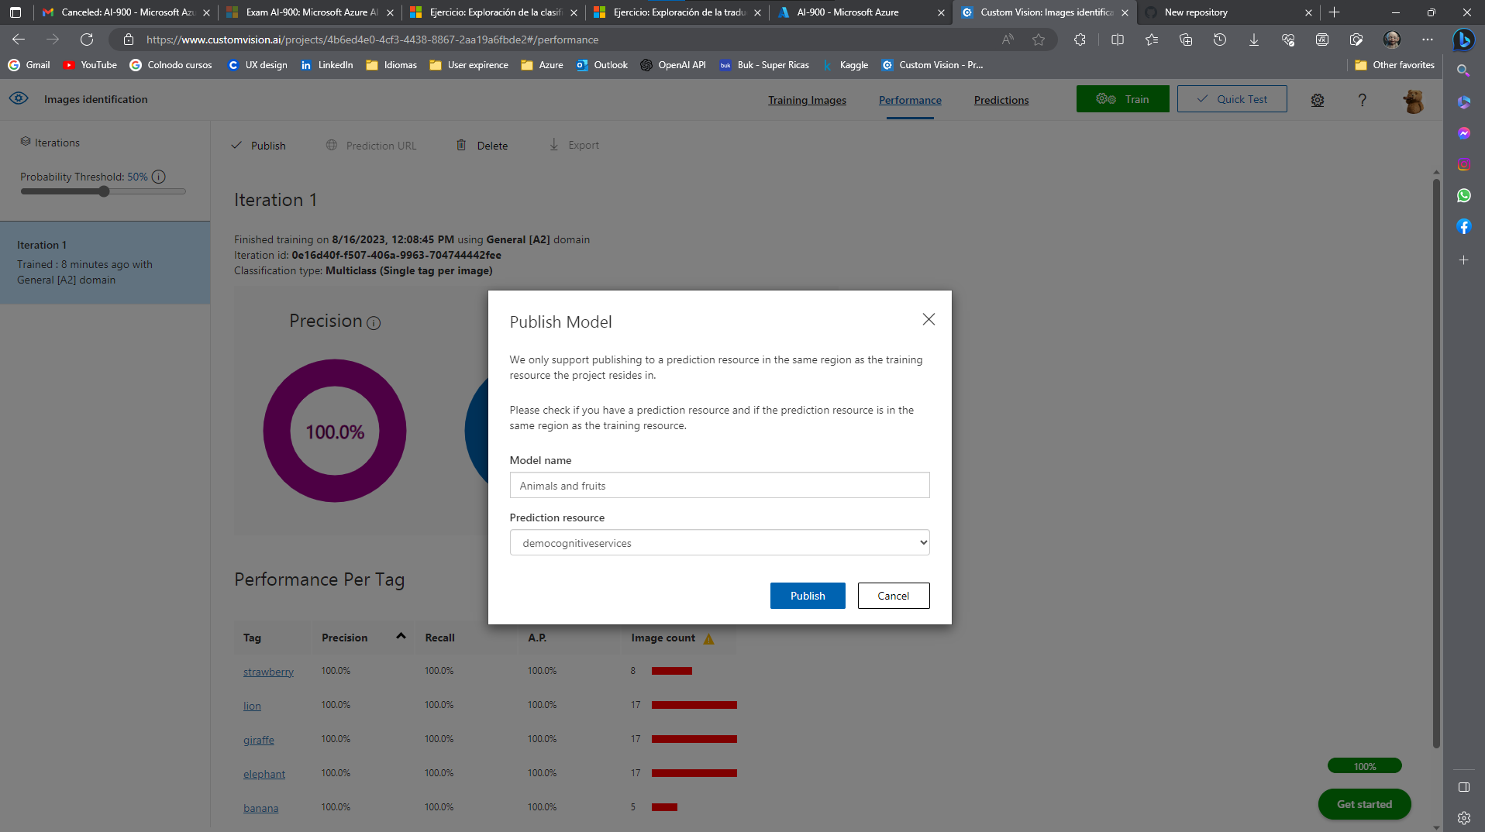

Slide 19
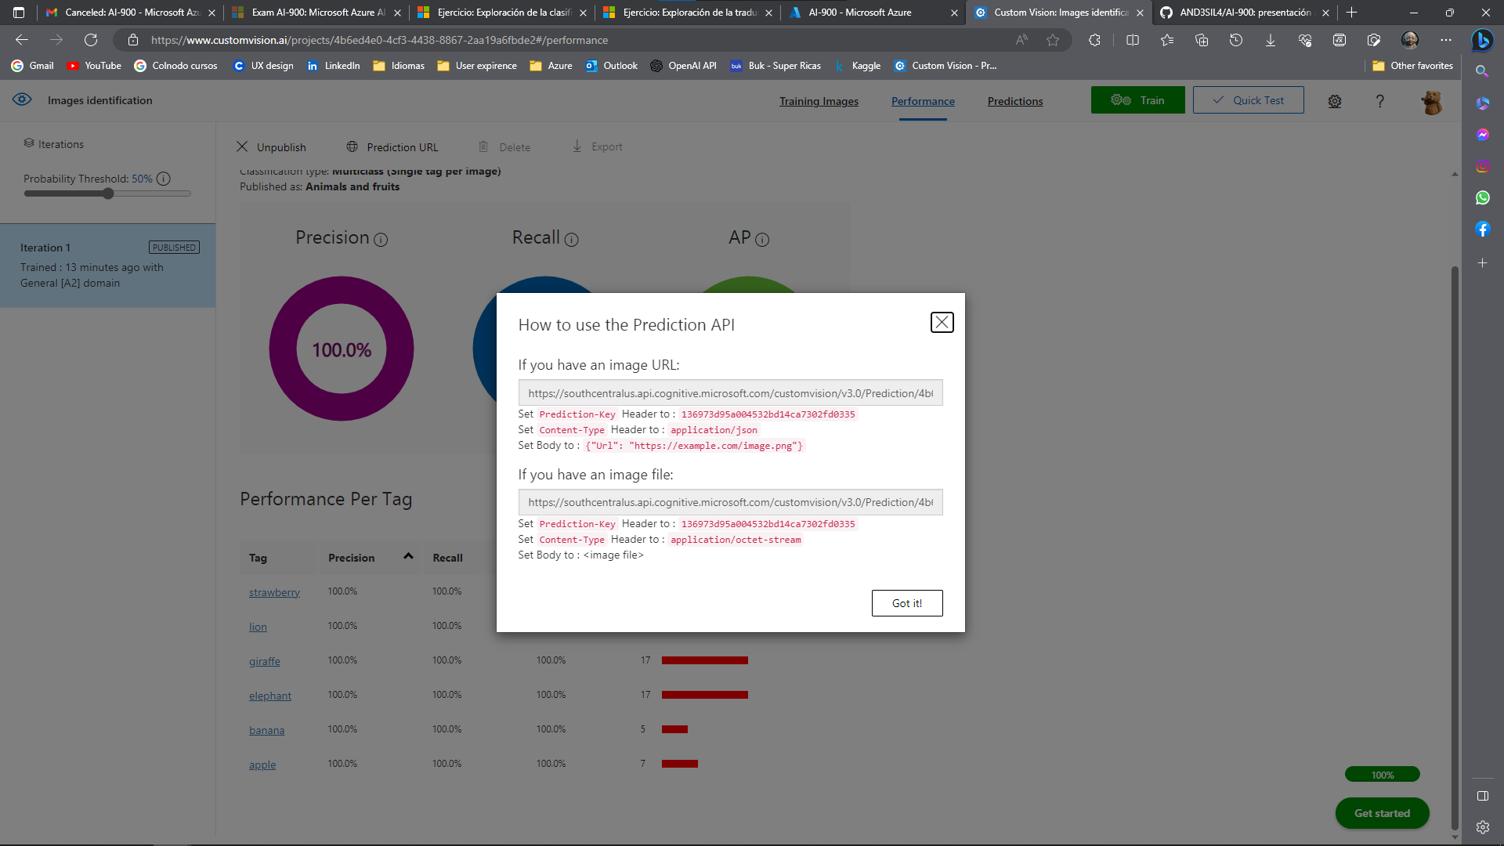

Slide 20
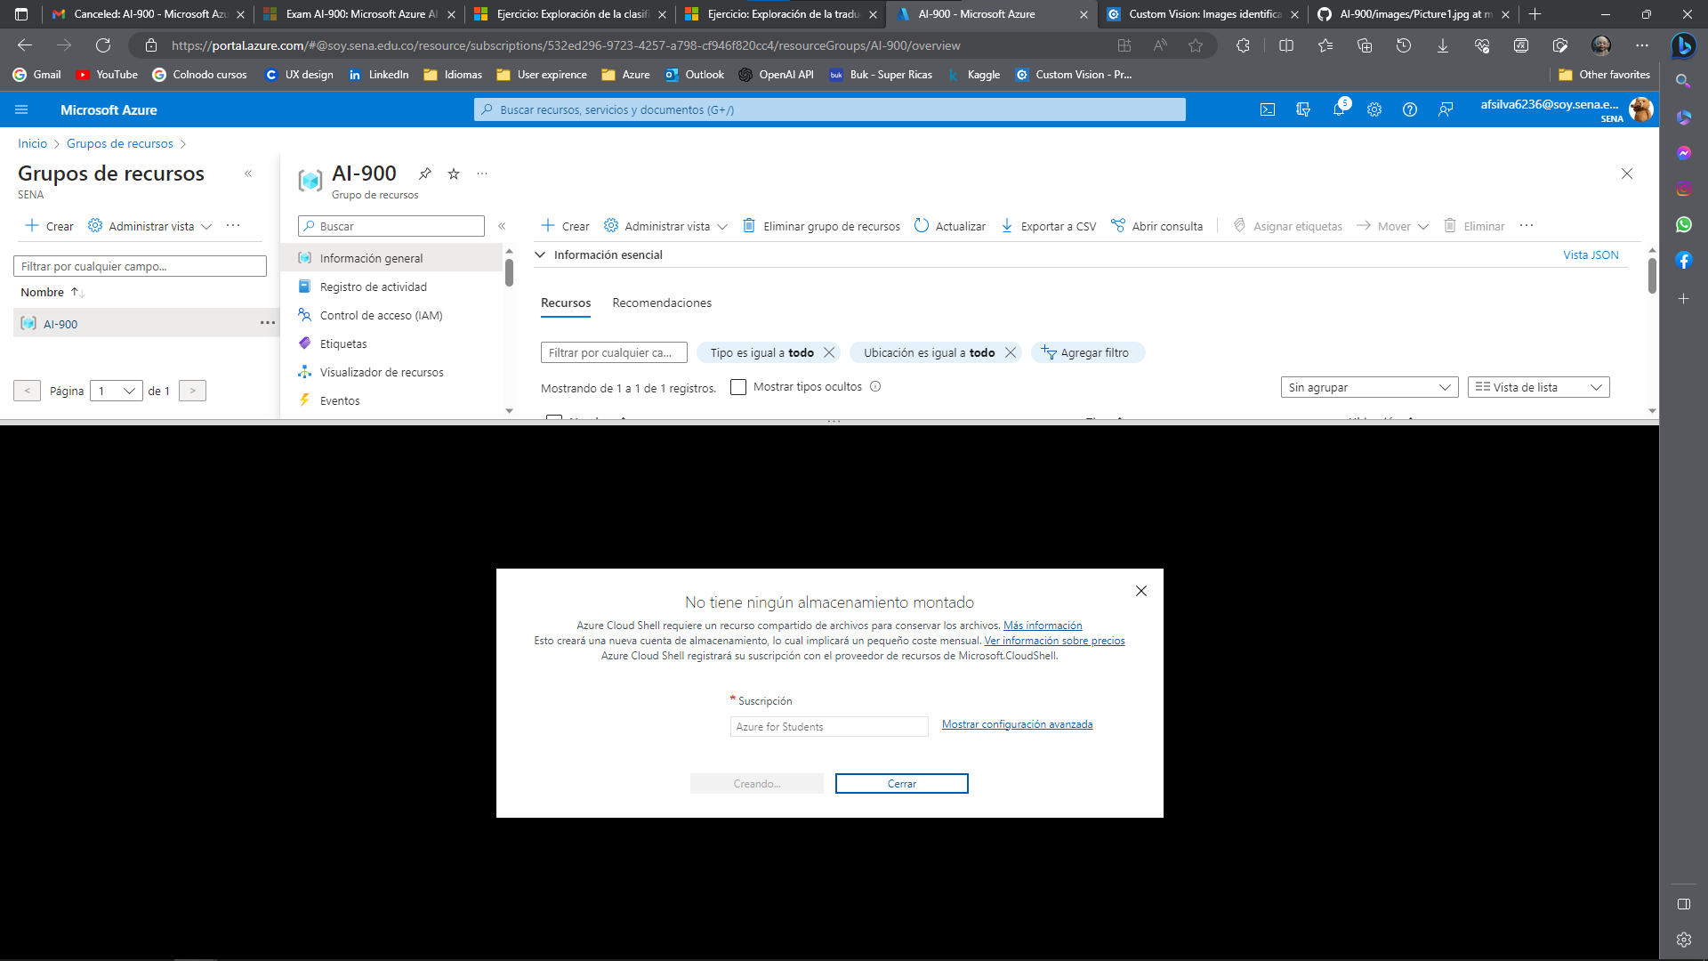

Slide 21
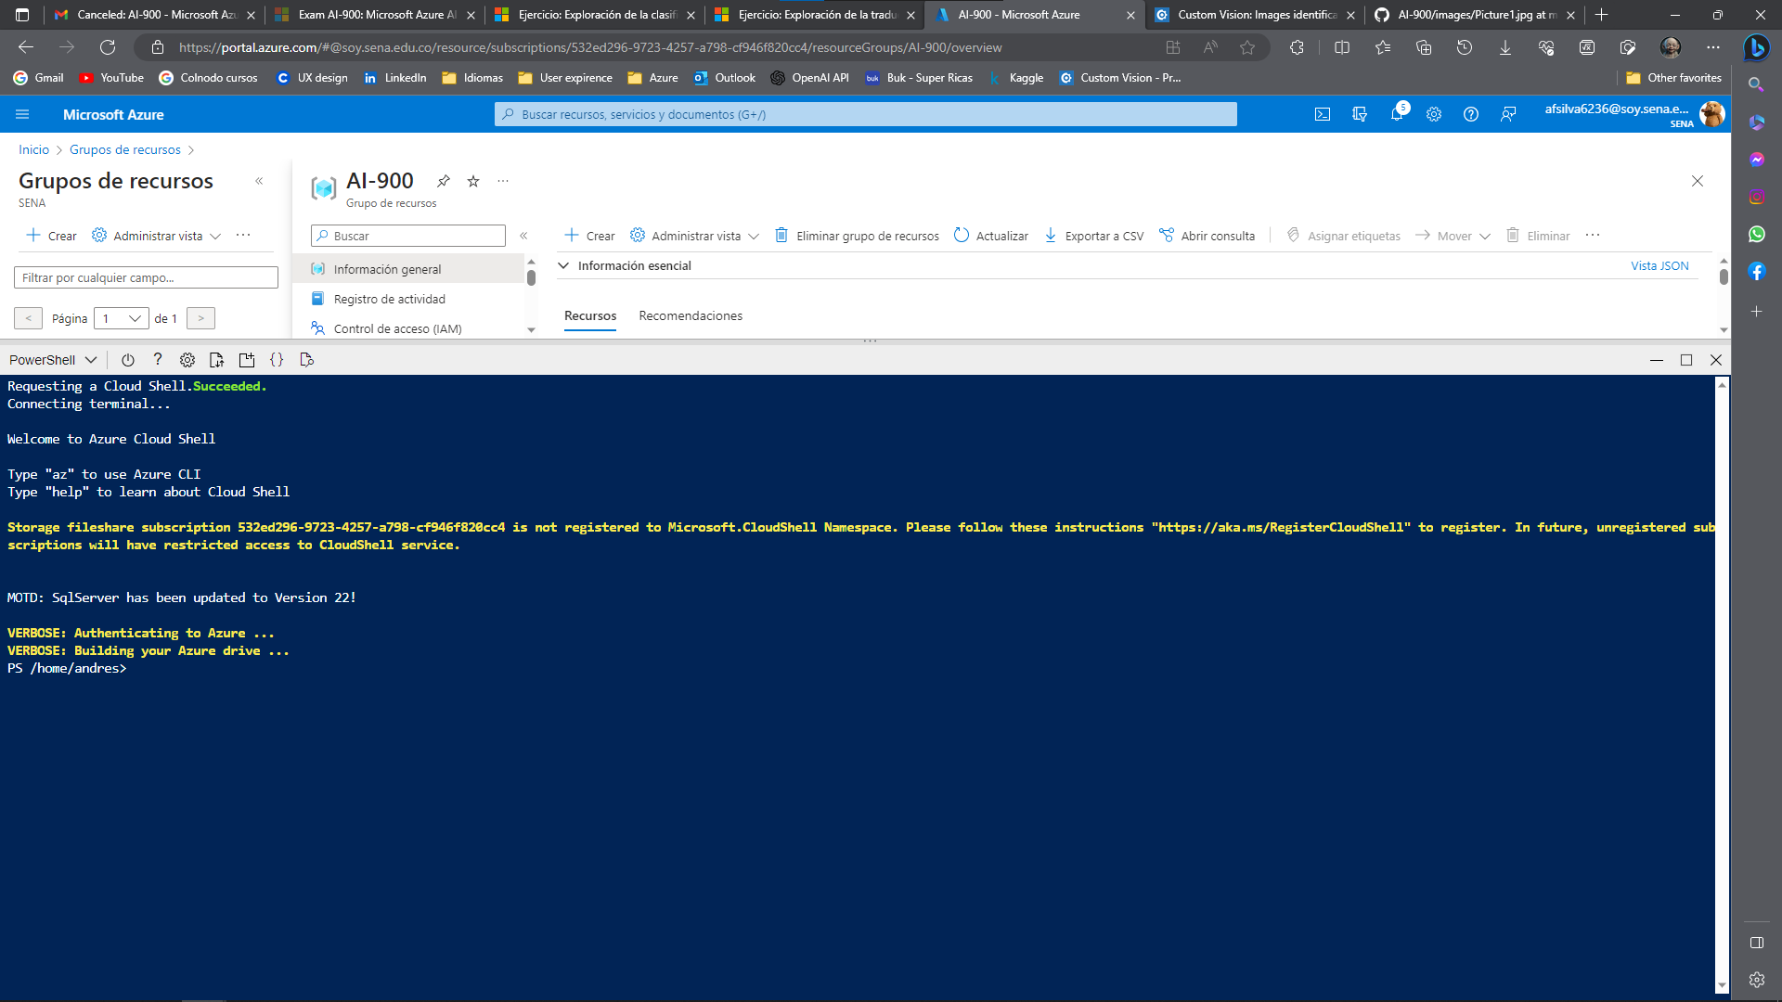

Slide 22
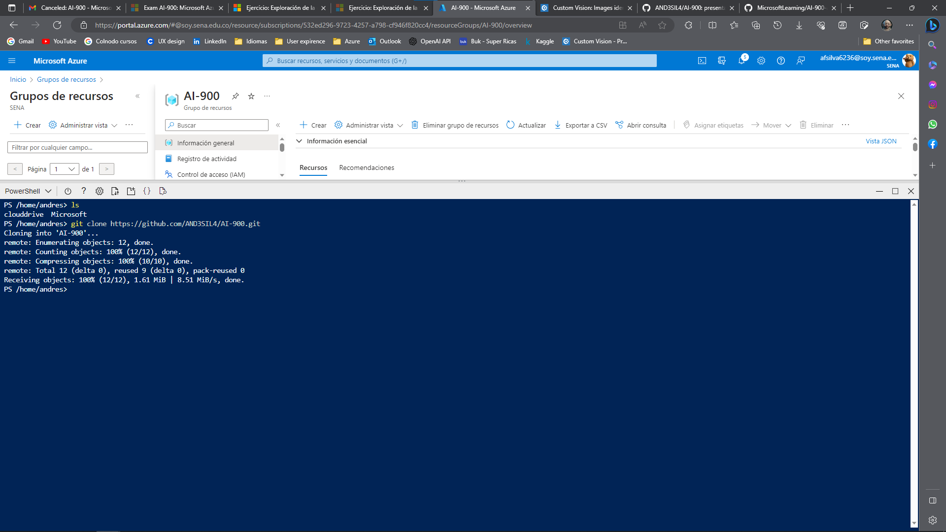

Slide 23
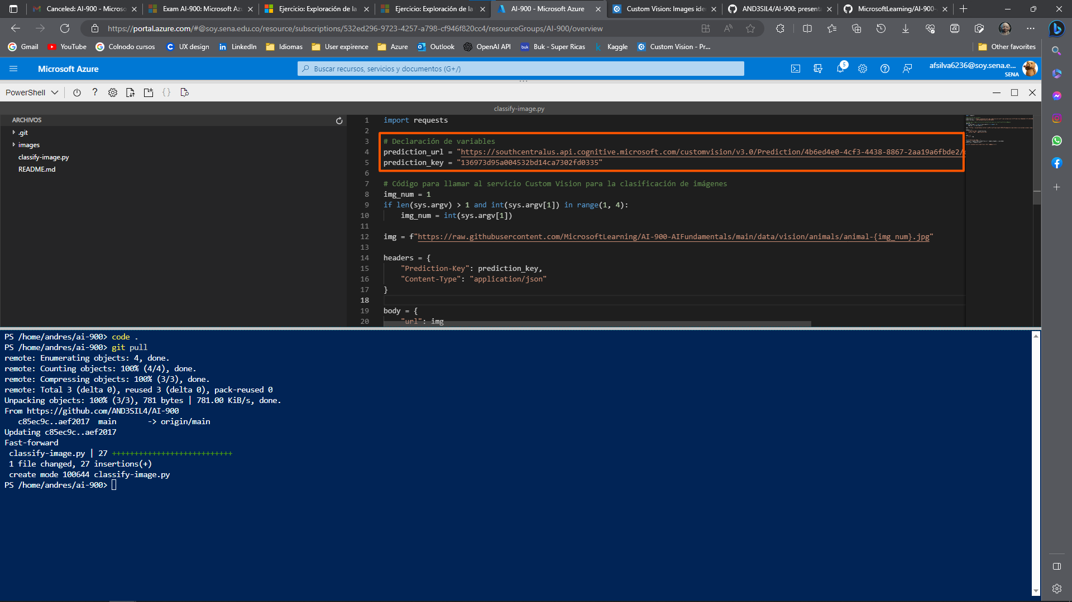

Slide 24
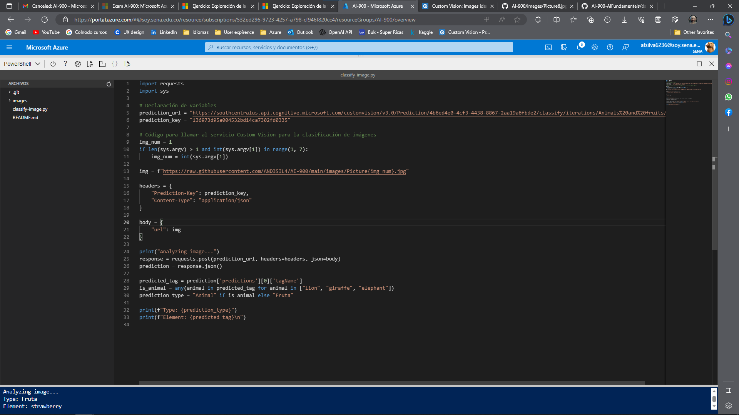

Slide 25
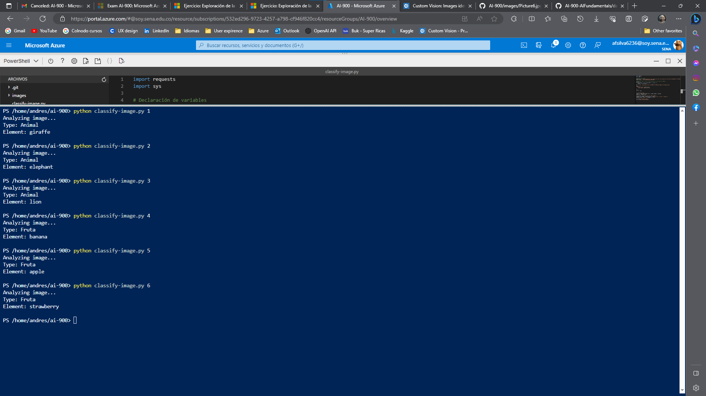

Slide 26
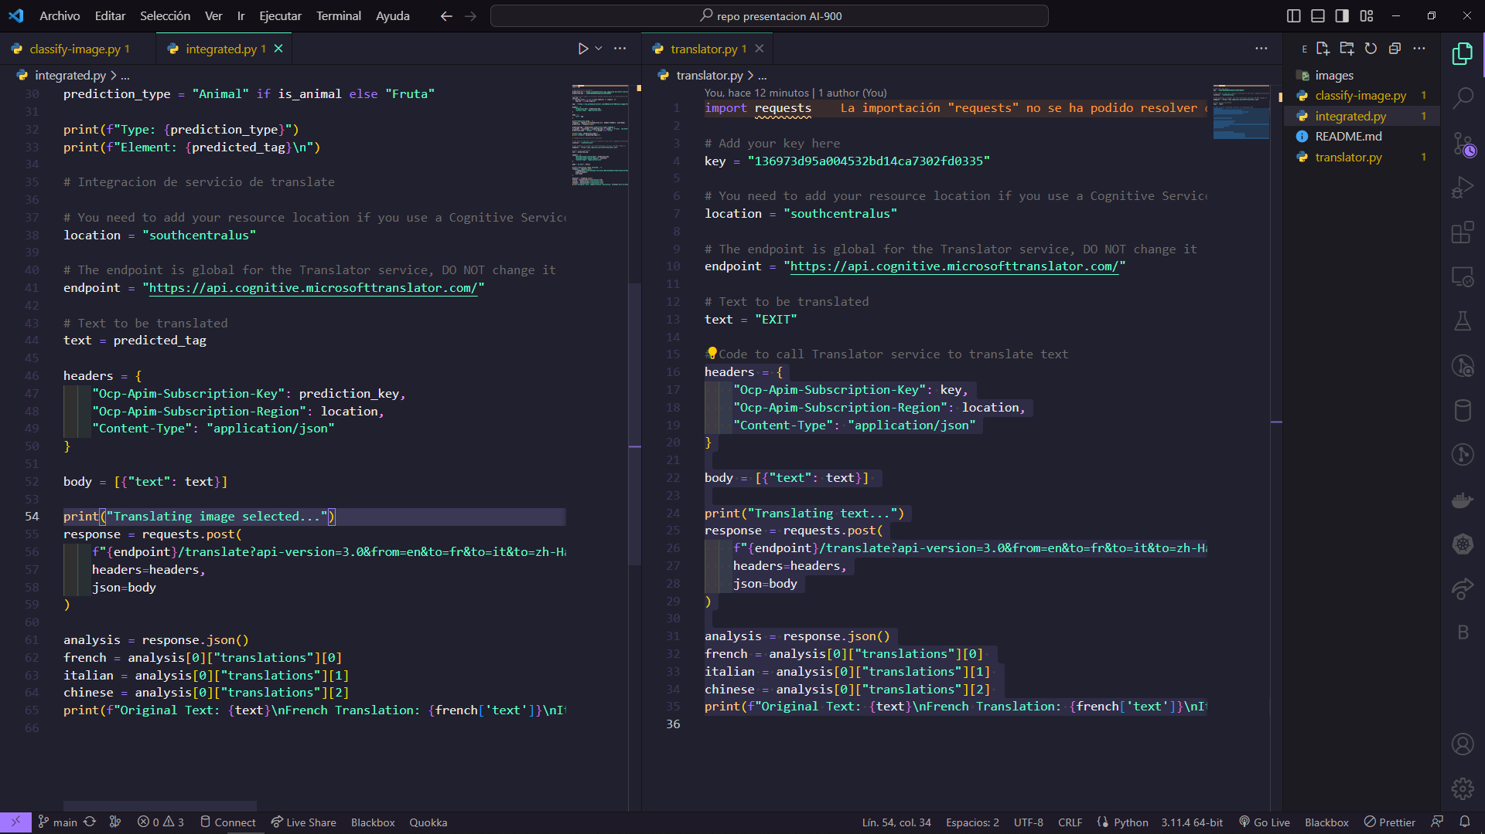

Slide 27
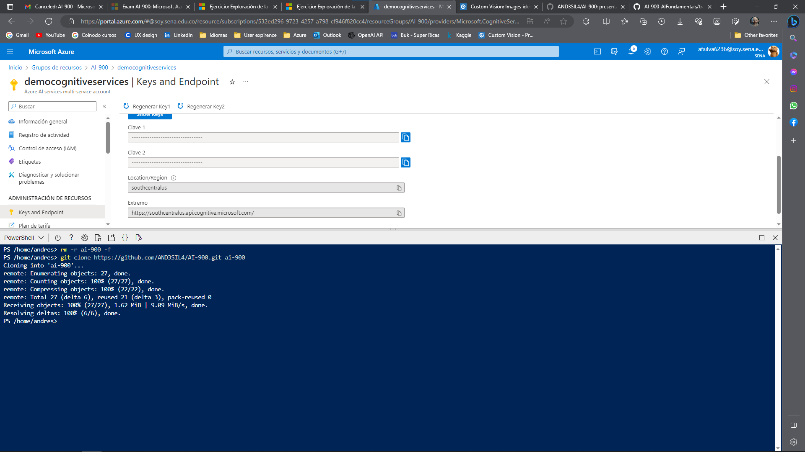

Slide 28
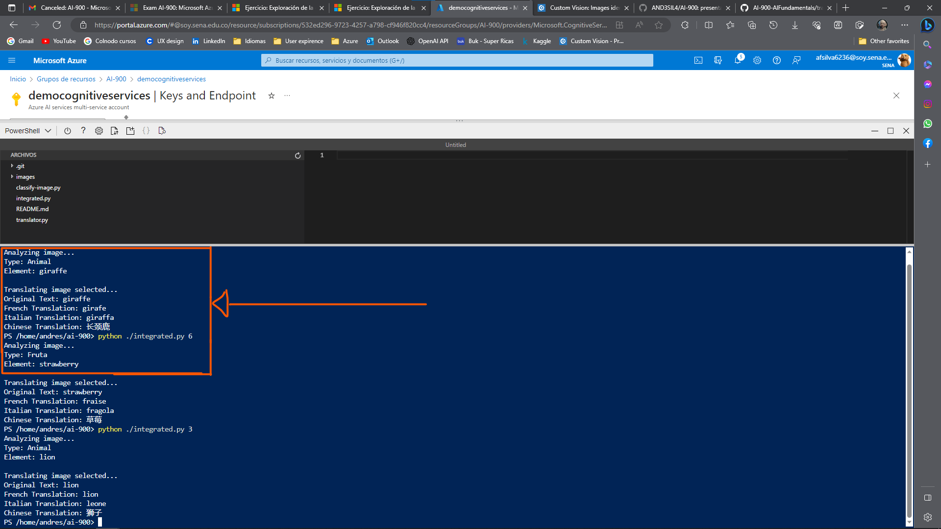

Slide 29
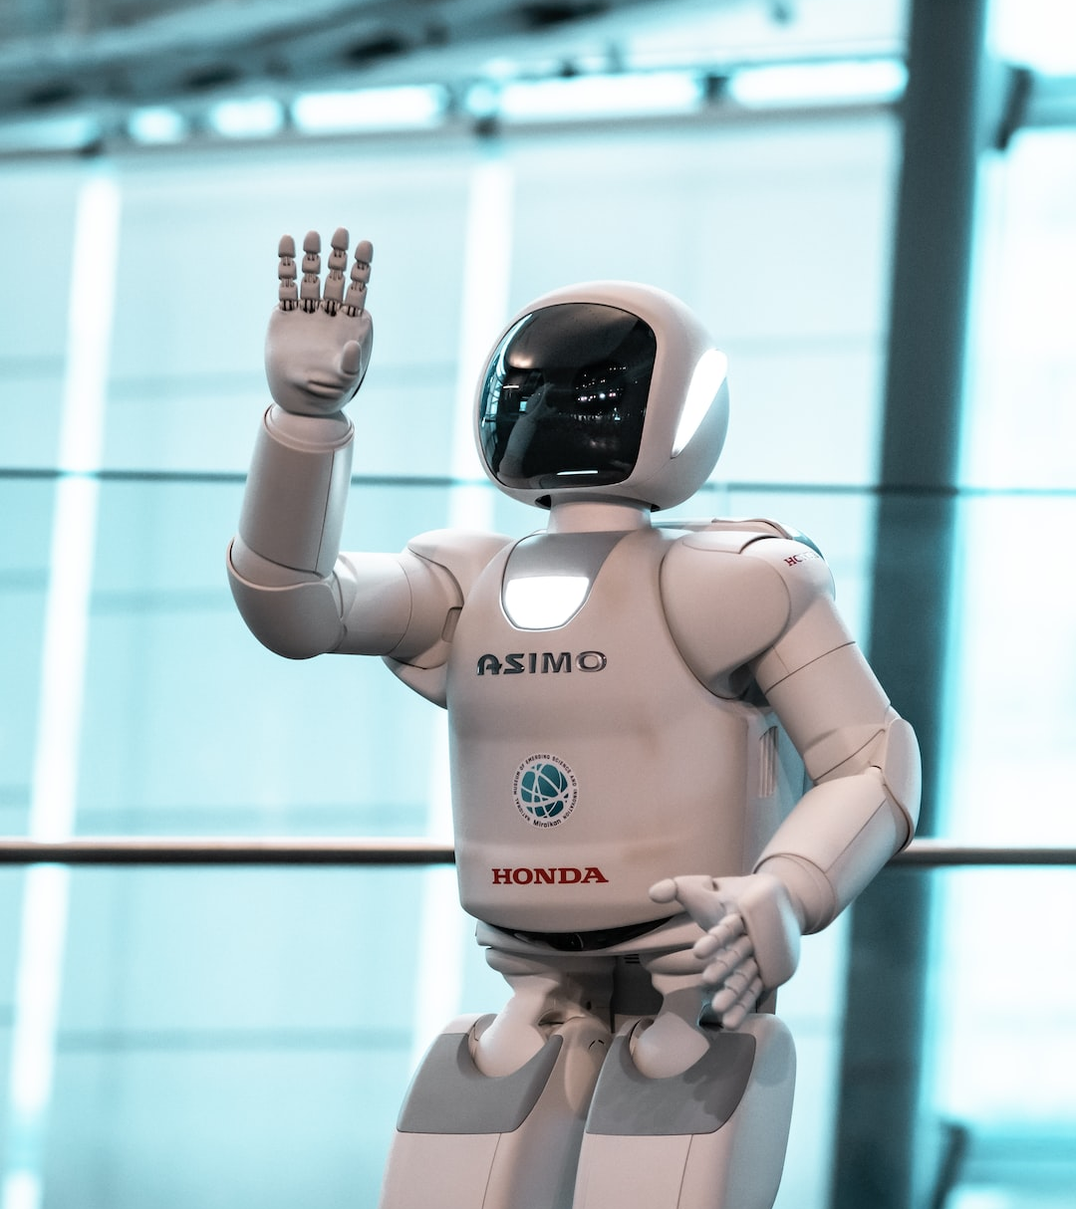

Thanks for watching

